Slide 1
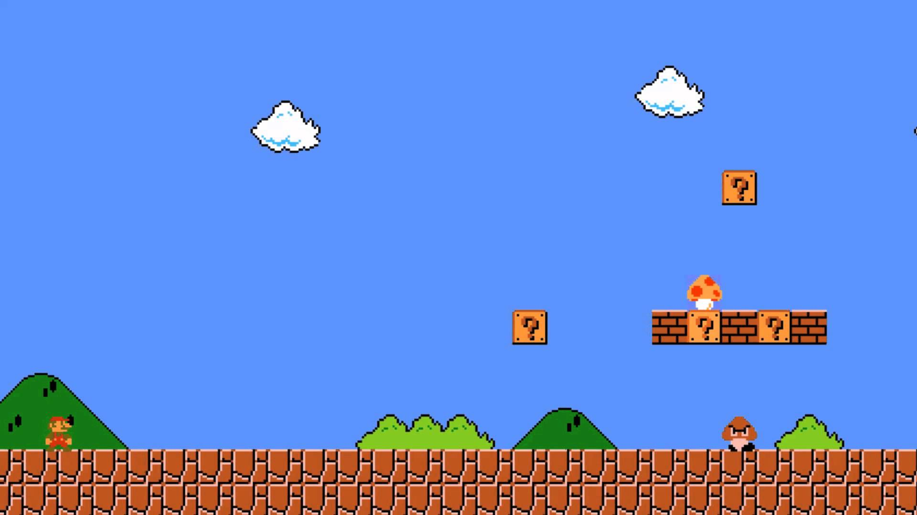


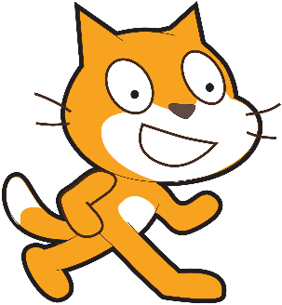
Aula 4
Scratch
Som
Williamsartijose@Hotmail.com

Slide 2
Roteiro
Introdução;
Principais Blocos;
Adicionando Sons;
Vamos praticar;
Desafio.

Slide 3
Introdução
Os blocos da palheta Som são utilizados para adicionar sons ao projeto. Estes sons podem ser gravados ou importados.

Slide 4
Principais Blocos
Os blocos existentes na palheta de Som são do tipo empilháveis e repórter/valores.
Os principais blocos são:
Toca o som selecionado no menu.
Para a execução de todos os sons.
Toca o tambor selecionado durante o tempo especificado.

Slide 5

Principais Blocos
Para de tocar durante o tempo determinado.
Muda o instrumento para o instrumento selecionado.
Muda o volume incrementando o valor especificado.
Muda o volume para a porcentagem especificada.

Slide 6
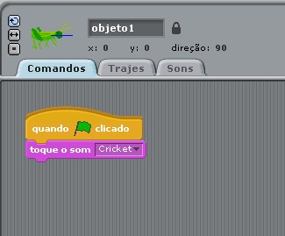
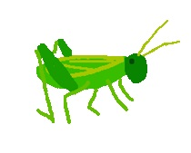
Adicionando Sons
Agora vamos dar ritmo ao nosso projeto.
Selecione esta aba e importe o som “Cricket” que está localizado na pasta “Animal”.
Você escutará meu som, toda vez que a bandeira verde for clicada.
Arraste estes blocos para a área de informações e altere os respectivos valores.

Slide 7
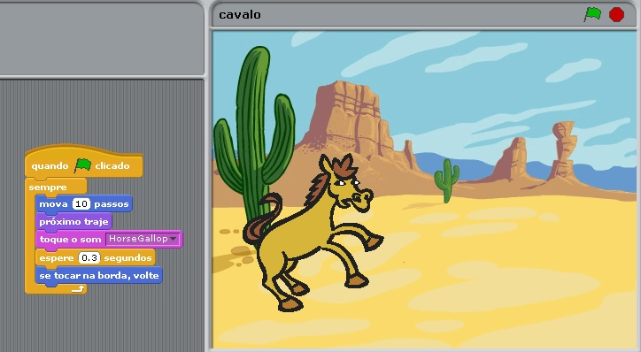
Vamos praticar!
Arraste estes blocos para a área de informações e altere os respectivos valores.
Selecione este sprite e importe seu traje.
Selecione este palco.

Slide 8
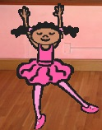
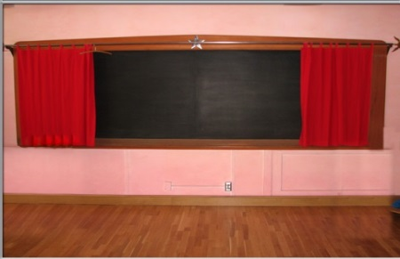

Desafio
Faça um projeto que quando executado o sprite sempre se movimente 3 passos e espere 0.3 segundos para trocar de traje. O objeto também deve voltar sempre que tocar na borda. Além disso, o tambor 39 deve ser tocado por 0.2 batidas, assim como o tambor 54.
Dicas:
Selecione este palco
Selecione este objeto e importe seus trajes.
Selecione este bloco que se encontra na palheta de Controle.

Slide 9
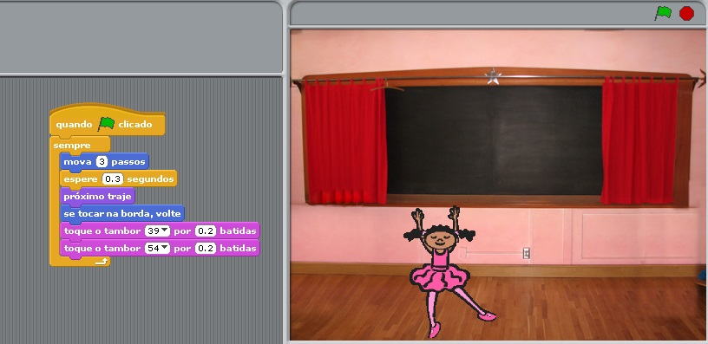
Desafio
Deve ficar desta forma!

